Slide 1

Inteligencia Artificial
Dr. Leon Felipe Palafox Novack
lpalafox@up.edu.mx

Slide 2
Noticias del Día
1

Slide 3
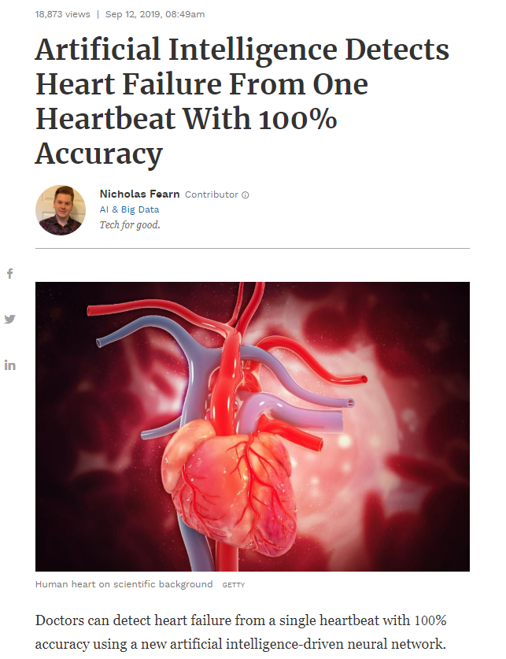

Slide 4
Cuál es el agente?
Cuál es su ambiente?
Cuales son sus actuadores?
Cuales son sus sensores?
Que tipo de agente es?
Si tuvieran que programarlo ahora, como lo harían?

Slide 5
Que vimos la clase pasada
2
Agentes Racionales

Slide 6
Agentes que aprenden
Son agentes que tienen la habilidad de aprender.
Hasta ahora todos los agentes estaban pre programados.
Son los mas comunes en la IA moderna.

Slide 7
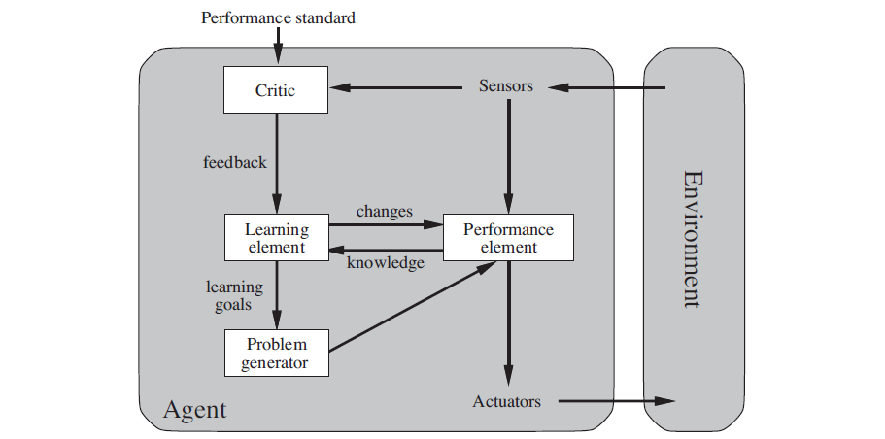

Slide 8
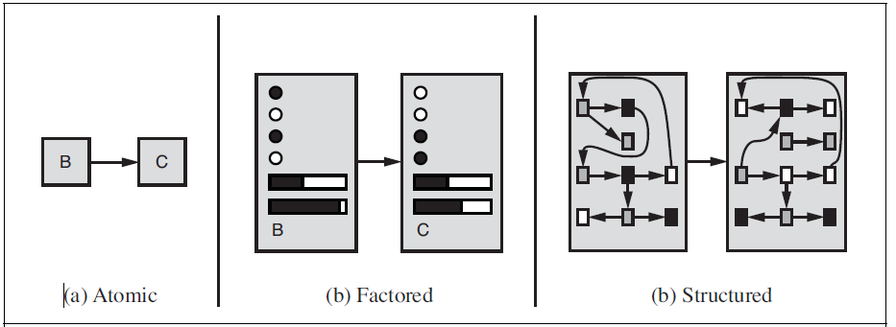

Slide 9
Resolviendo con búsqueda
Agentes basados en resolución de problemas (problem-solving agents)
Atómicos
Lo principal es determinar una meta clara.

Slide 10
Formulación de metas
Imaginen un agente que esta en Guadalajara y quiere pasar un buen rato:
Su métrica de desempeño esta basada en muchas cosas
Tomar tequila, ver atracciones, evitar crudas.
Las decisiones son complejas e involucran conocimiento importante acerca del ambiente

Slide 12
Busquedas

Slide 13
Formulación del problema
Consiste en decidir que acciones el agente es capaz de realizar para solucionar el problema.
Las acciones pueden consistir en múltiples “mini” acciones.

Slide 14
Agente viajero
Imaginemos un agente que quiere llegar de CDMX a Pinotepa Nacional.
Que dicen los letreros en la ciudad de México?
Alguno dirá el destino exacto.

Slide 15
Sin suficiente información, el agente no puede llegar a su meta a menos que cuente con mas información:
Un mapa
Un navegador (un mapa)
Indicaciones.

Slide 16
Si tenemos un mapa:
Conocemos la meta
Podemos planear las acciones necesarias para llegar a esa meta.
Tenemos que seguir una secuencia de acciones.

Slide 17
Ejemplos de secuencias de acciones.

Slide 18
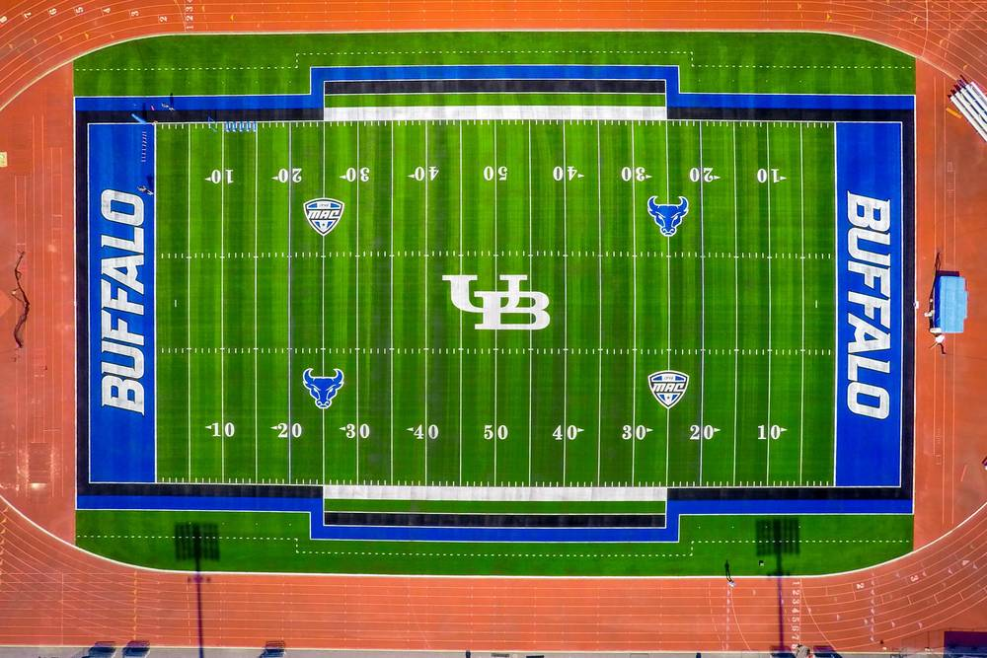

Slide 19
Busqueda
Al hecho de encontrar esa secuencia de acciones óptima se le denomina busqueda

Slide 20
Un algoritmo de búsqueda toma un problema como entrada, y el resultado son una secuencia de acciones.
Cuando tenemos la secuencia de acciones, pasamos a la fase de ejecución.

Slide 21
Fases del probelma
Estado inicial.
Acciones disponibles a partir de un estado inicial.
Modelo de transición, que hace la acción.
Revisión de estado meta
Costo del camino, cuanto me cuesta esa secuencia de acciones.

Slide 22
Abstracción
Quitar detalles no necesarios para la resolución del problema.
Clima, señales, etc

Slide 23
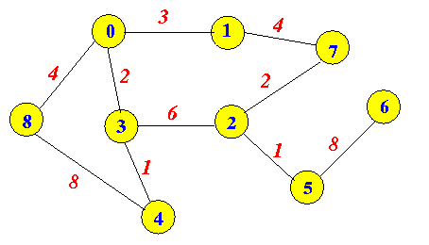

Slide 24
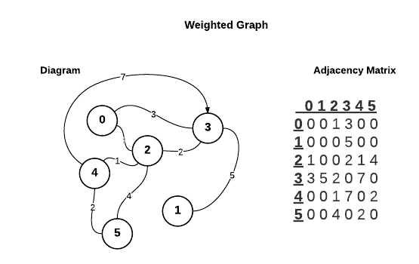

Slide 26
Tarea
4
Agentes Racionales

Slide 27
Van a hacer una presentación
10 voluntarios
2 semanas a partir de hoy (9 de Septiembre), 26 de septiembre

Slide 28
Van a diseñar y presentar un agente (2 c/u):
Reflejo Simple
Basado en Modelo
Basado en Metas
Basado en Utilidad
Que aprenda

